Slide 1
인사이트 금융 프로젝트
그랜빌 법칙을 활용한 자동화 트레이딩
TEAM
강석훈
김경현
김반석
박 건

Slide 2
WHY 자동매매?
알파수익률(시장을 초과하는 수익률)의 극대화
장점 | 주의점
정해진 원칙에 의해서만 매매하므로, 손실에 대한 두려움이나 수익 욕심으로 자신의 매매원칙을 깨는 경우를 막아줌 | 항상 시장을 이기는 알고리즘은 존재하지 않음 (시장 효율성)
백테스트를 통해 각 변수를 최적화하고 조정하여 시스템의 기대수익을 추측할 수 있음 | 백테스팅에 지나치게 의존하는 전략 경우 오버피팅 문제 발생
매매횟수가 과도하게 늘어나지 않도록 함 | 잦은 거래 시, 수수료(거래세) 문제 발생
주문을 입력한 속도가 빠르고, 한번에 여러 계좌를 관리하기가 편하며, 전략의 적용이 쉬움 | 기계적 오류의 발생 가능성으로 지속적인 모니터링의 필요

Slide 3
대표적인 증권사 API
증권사 API 종류
키움증권 OPEN API
대신증권 크레온 API
이베스트투자증권 Xing API
방식 및 환경 | 장점
윈도우 32비트 OCX (PyQt 필요) | 가장 대중적인 증권사 보안성과 확장성이 좋음 수수료가 가장 저렴
윈도우 32비트 COM | 문서화가 잘되어있어, 사용성이 제일 좋음
윈도우 32비트 COM, DLL | 요청 제한이 제일 약해, 짧은 시간에 많은 요청 가능
이 외에도 유안타 NH 한국투자증권 등이 있음

Slide 4

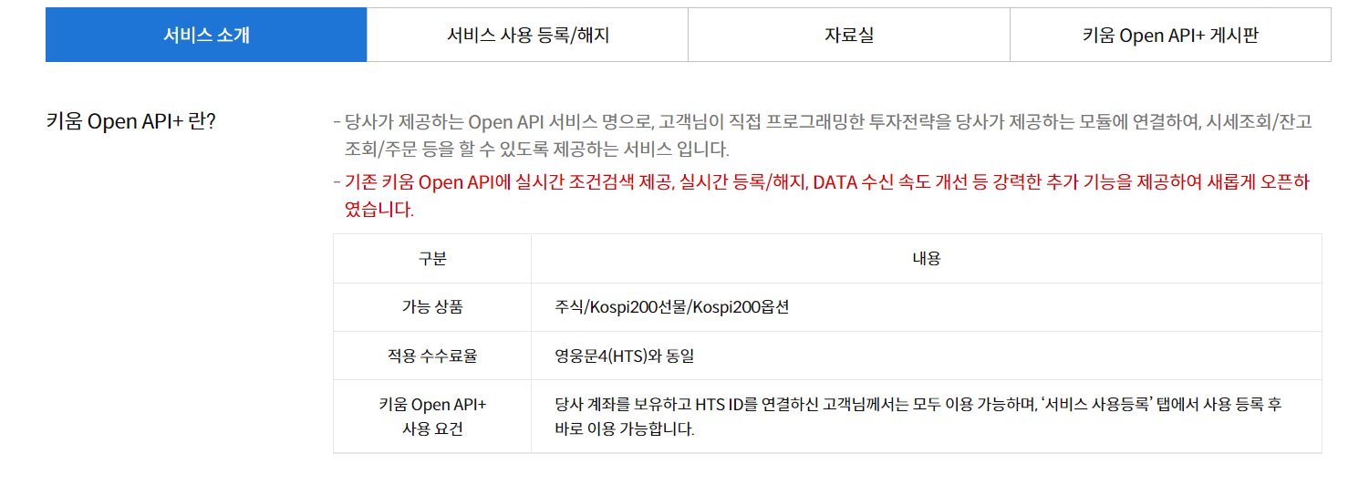
증권사 API - 키움증권
https://www1.kiwoom.com/h/customer/download/VOpenApiInfoView

Slide 5
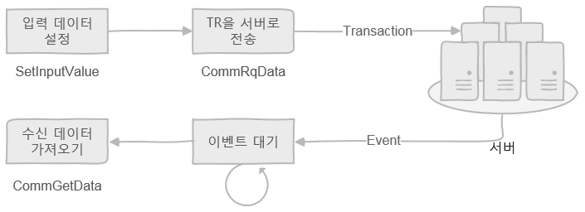
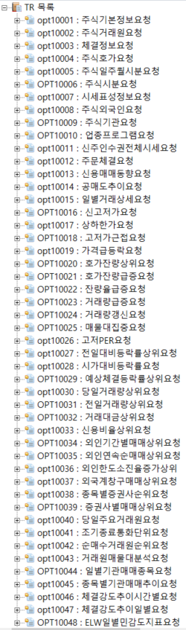
키움 증권 API 구성
KOA Studio를 통해 본 TR 목록
TR | REAL
요청을 보내면 결과가 콜백 함수으로 전달되는 API | 시스템에서 콜백함수에 실시간으로 데이터를 전달하는 API
시세 조회 / 관심종목 조회 조건 검색 등 | 실시간매매 체결 업종/종목의 실시간 시세 실시간 조건 검색 등

Slide 6
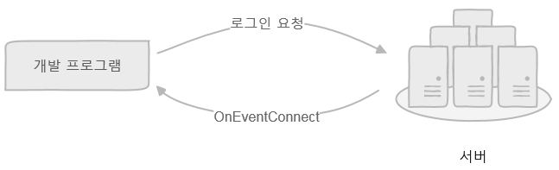

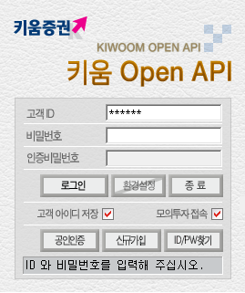
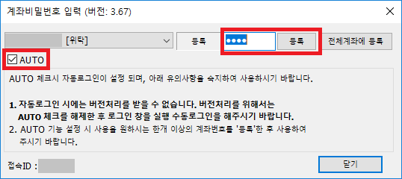
로그인 자동화
Enjoy your stylish business and campus life with BIZCAM
로그인 과정 및 화면
자동 로그인 활성화

Slide 7
투자 전략
Enjoy your stylish business and campus life with INSIGHT
그랜빌 매수 신호
주가가 이동평균선 아래에서 급속히 하락했다가 이동 평균선으로 반등할 때 매수.

Slide 8
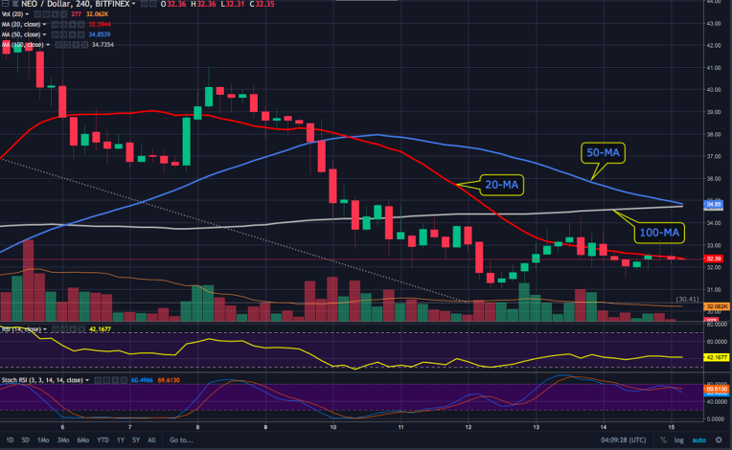
이동평균선
Enjoy your stylish business and campus life with INSIGHT
매일의 종가를 기준으로 산출한 이동평균치
주가를 일정 기간씩 평균해 나가면서 그 주가의 변화를 보여주는 선
단기 : 5일, 20일
중기: 60일
장기: 120일, 200일
단기일수록 시장가격에 민감 / 장기일수록 둔감

Slide 9
이동평균선
Enjoy your stylish business and campus life with INSIGHT
현재가 < 이동평균선 | 현재가 > 이동평균선
매수 시그널 | 매도 시그널
저평가 | 고평가
+α 이동 평균선은 주가의 평균을 나타내며, 현 주가가 아래에서 위로 뚫으면 golden cross, 위에서 아래로 뚫으면 dead cross로 부른다.

Slide 10
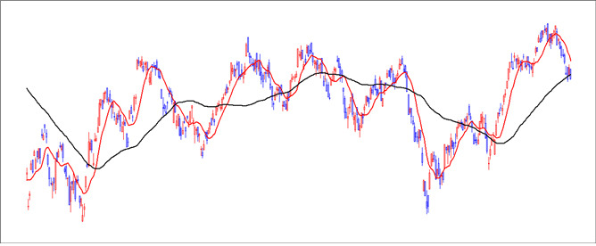
EXAMPLE
Enjoy your stylish business and campus life with INSIGHT
A

Slide 11
자동 매매 설명
Enjoy your stylish business and campus life with BIZCAM
1. API로 현재 주가 정보 받아 오기
2. 전략 코드로 주가 추세를 파악
3. 특정 조건에 맞는 종목을 매수, 매도

Slide 12
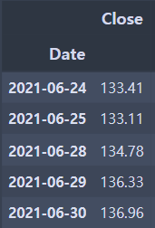
자동 매매 설명
Enjoy your stylish business and campus life with BIZCAM
종목: 애플 주식(AAPL)
기간: 2015-01-03 ~ 2021-06-30 (총 1634)
단기(SMA1) : 21일 (한 달)
장기(SMA2) : 121일 (6 개월)

Slide 13
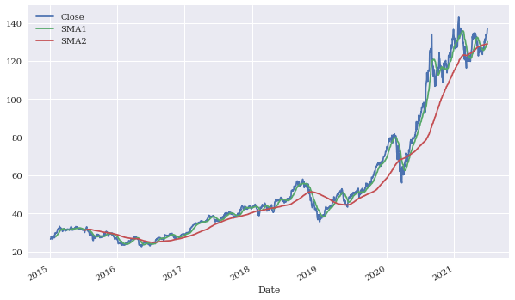
자동 매매 설명
Enjoy your stylish business and campus life with BIZCAM

Slide 14
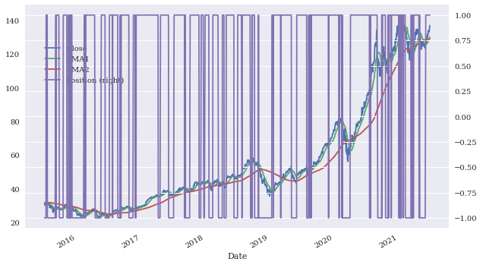
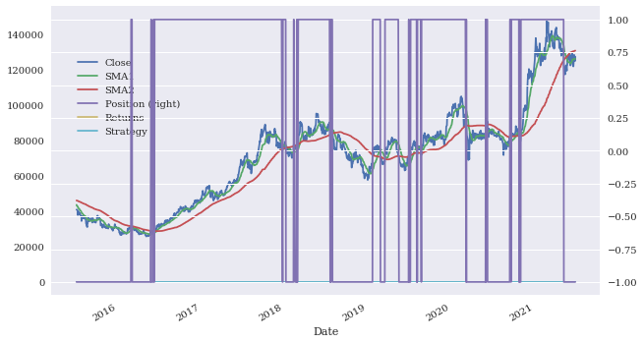
자동 매매 설명
Enjoy your stylish business and campus life with BIZCAM
포지션 도출
Long(+1): 종가 > SMA
Short(-1): 종가 < SMA

Slide 15


자동 매매 설명
Enjoy your stylish business and campus life with BIZCAM
백테스팅 (단기 MA)
Return: 주가 존버
Strategy: 21일 이동평균(SMA1) 이용

Slide 16

자동 매매 설명
Enjoy your stylish business and campus life with BIZCAM
백테스팅 (장기 MA)
Return: 주가 존버
Strategy: 126일 이동평균(SMA2) 이용

Slide 17


자동 매매 설명
Enjoy your stylish business and campus life with BIZCAM
최적화
SMA 단기와 장기를 각각 무작위로 뽑아서 위 과정을 반복
그중 가장 효과적인 SMA를 뽑아 출력
최적화 결과
SMA1: 19일
SMA2: 143일

Slide 18
결론 및 한계
Enjoy your stylish business and campus life with BIZCAM
결론
변동성이 큰 기존의 시장에서는 단기 이동평균선을 이용한 매매가 필요
실상 추구한 바는 실시간 거래인데 그걸 수행하지 못함
과적합의 문제 / 일반화 전략을 추구할 필요

